Slide 1









Introducción a Copernicus Land: seguimiento de cambios en el territorio
Elisa Rivera Mendoza.
Coordinadora del Foro de Usuarios de Copernicus en España
Seminario sobre cartografía de los hábitats españoles. Madrid, 16-10-2017

Slide 2
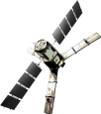


Introducción a Copernicus Land: seguimiento de cambios en el territorio
Reglamento 377/2014 de 3 de abril de 2014 por el que se establece el Programa Copernicus
Artículo 4 Objetivos:
Copernicus contribuirá a la consecución de los siguientes objetivos generales:
vigilancia de la Tierra en apoyo de la protección del medio ambiente y
de los esfuerzos en materia de protección civil y seguridad civil;
Copernicus
Spacial data
Services
Users
In-situ data

Slide 3


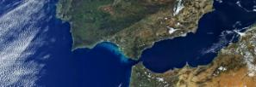
Introducción a Copernicus Land: seguimiento de cambios en el territorio
DATOS PROCEDENTES DEL ESPACIO
El programa Copernicus se apoya en una familia de satélites llamados Sentinel de la UE y desarrollados para satisfacer las necesidades de los servicios Copernicus y de sus usuarios. Primer satélite lanzado en 2014 (Sentinel- 1A). Sentinel 5P lanzado el viernes 13 de octubre
DATOS POR TIERRA, MAR Y AIRE
Copernicus también se basa en un gran número de sistemas de medición in situ puestos a disposición del programa por los Estados miembros (sensores en ríos, flotando en el océano, instalados en globos meteorológicos, barcos, etc.). Estas medidas in situ se utilizan para calibrar, verificar y complementar la información de los satélites.
SERVICIOS COPERNICUS: CONVERTIR LOS DATOS EN INFORMACIÓN
Los servicios Copernicus transforman los datos de satélite e in situ en información de valor añadido gracias al procesamiento y el análisis de los mismos, a su integración con otras fuentes, y a la validación de los resultados.
EXISTEN SEIS EJES TEMÁTICOS DE SERVICIOS COPERNICUS:

Slide 4
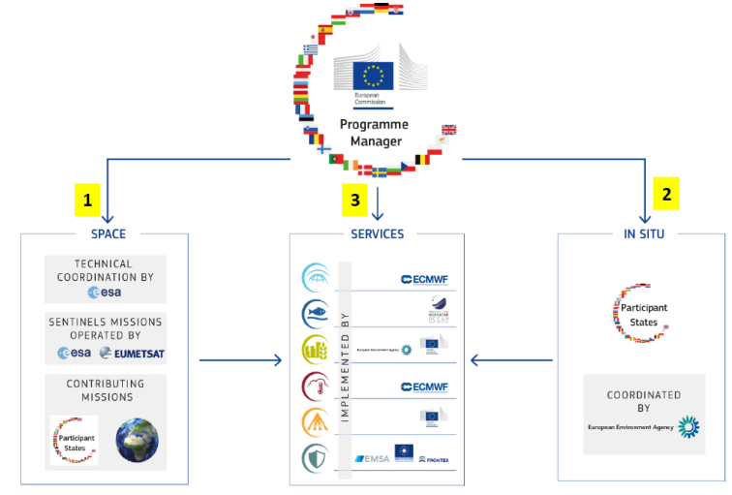
Introducción a Copernicus Land: seguimiento de cambios en el territorio

Slide 5






Introducción a Copernicus Land: seguimiento de cambios en el territorio
COPERNICUS
COMISIÓN EUROPEA
ESA
Comité Copernicus
COM + EEMM
Foro de Usuarios
COM + EEMM
Ministerio de Economía, Industria y Competitividad
Centro para el Desarrollo Tecnológico e Industrial (CDTI)
Ministerio de Agricultura y Pesca, Alimentación y Medio Ambiente (MAPAMA)
Instituto Geográfico Nacional (IGN)
Coordinación del Grupo de Usuarios Españoles
Atmósfera
Emergencias
Cambio climático
Territorio
Seguridad
Marino
Servicios Copernicus por país

Slide 6






Introducción a Copernicus Land: seguimiento de cambios en el territorio
La Comisión cuenta con el Comité Copernicus para garantizar la coordinación de las contribuciones a Copernicus por parte de la Unión, los Estados miembros y las organizaciones intergubernamentales. También para coordinación con el sector privado.
El Foro de Usuarios es el grupo de trabajo que asiste al Comité Copernicus en:
Determinación de los requisitos de los usuarios
Verificación del cumplimiento del servicio
Coordinación de los usuarios del sector público
Asesoramiento en las necesidades de los usuarios

Slide 7
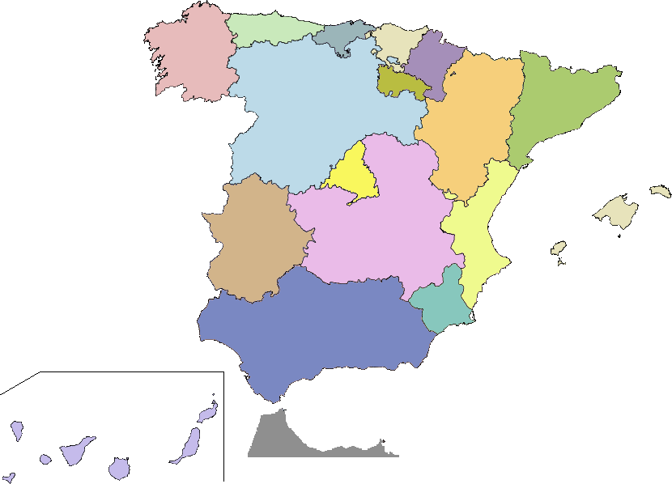
Introducción a Copernicus Land: seguimiento de cambios en el territorio
Usuarios actuales y potenciales de Copernicus
  Sector privado
  Sector público
    Instituciones de la administración
    Comunidad científica/investigación
    Público general
Usuarios españoles de la Red EIONET
  Ámbito nacional
  Ámbito regional (CCAA)
PFN
PPC
CTE
PPC
EEA
RFP
RFP
RFP
PFN
PPC
RFP
RFP
CTE
RFP
RFP
NRC
RFP
RFP
NFP
SPAIN
RFP
RFP
E
RFP
RFP
NRC
RFP
E
RFP
RFP
RFP
RFP
RFP

Slide 8

Introducción a Copernicus Land: seguimiento de cambios en el territorio
Copernicus en España
Taller de Copernicus sobre “Atmósfera y Cambio Climático” (Madrid)
Taller práctico sobre el uso de productos de teledetección para medio ambiente en el marco del Servicio de Observación Vía Satélite de Humedales (SWOS) en colaboración con la Universidad de Málaga.
Foro de Usuarios de Copernicus
Reunión de los Usuarios Españoles de Servicios de Copernicus Land
2016
Taller de “Aplicaciones de Copernicus para el Sector Agrario” (Sevilla)
Curso “Aplicaciones de Copernicus y utilización de datos de satélites Sentinels para la Dirección General del Agua” (Valencia)
Celebración del 30 aniversario del Protocolo de Montreal. Sesión Copernicus
Foro de Usuarios de Copernicus
Taller “Copernicus para el Crecimiento Verde y las Ciudades Inteligentes”
2017

Slide 9
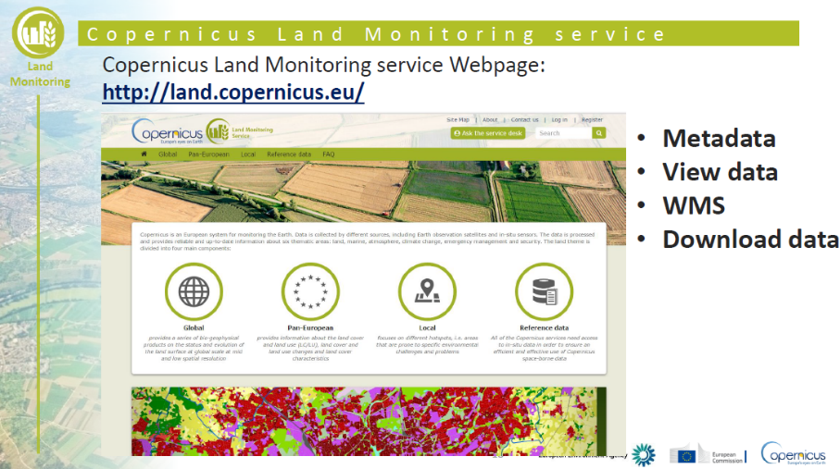
Introducción a Copernicus Land: seguimiento de cambios en el territorio

Slide 10
Introducción a Copernicus Land: seguimiento de cambios en el territorio
Gestión del conocimiento en la AEMA para la toma de decisiones basadas en evidencias

Slide 11
Introducción a Copernicus Land: seguimiento de cambios en el territorio
Servicio de “Copernius Land”

